Slide 1
Krytosemenné rostliny
Brukvovité

Slide 2
Brukev řepka olejka

Slide 3
Znaky brukvovitých rostlin
Jsou rostliny s čtyřčetnými oboupohlavnými květy
Barva květu je nejčastěji žlutá nebo bílá
Květy uspořádané v hroznovitém květenstvím
Plodem – šešule nebo šešulka
V pletivech obsahují hořčičné látky - mají ostřejší chuť
Většina pěstovaných rostlin jsou dvouleté
Mají charakteristický zápach (květák, zelí)
Některé druhy mají olejnatá semena - zisk oleje

Slide 4
Pěstovaní zástupci
Brukev řepka olejka
Pěstovaná pro olej, bionaftu

Slide 5
Hořčice setá

Slide 6
Ředkev setá

Slide 7
Křen selský

Slide 8
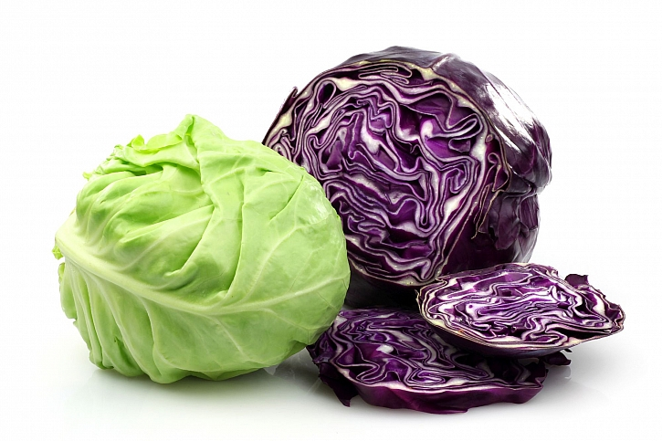
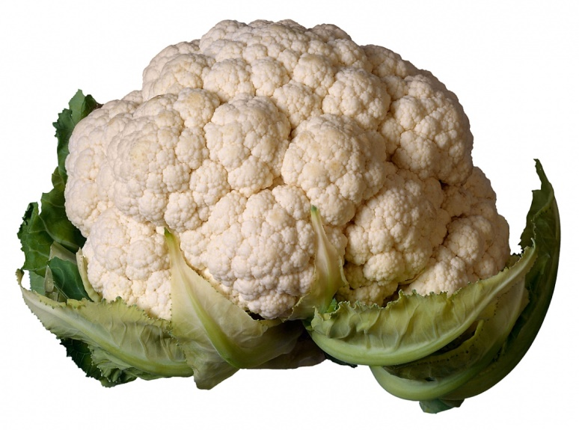
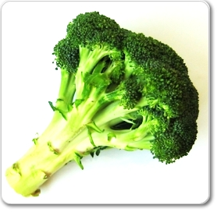
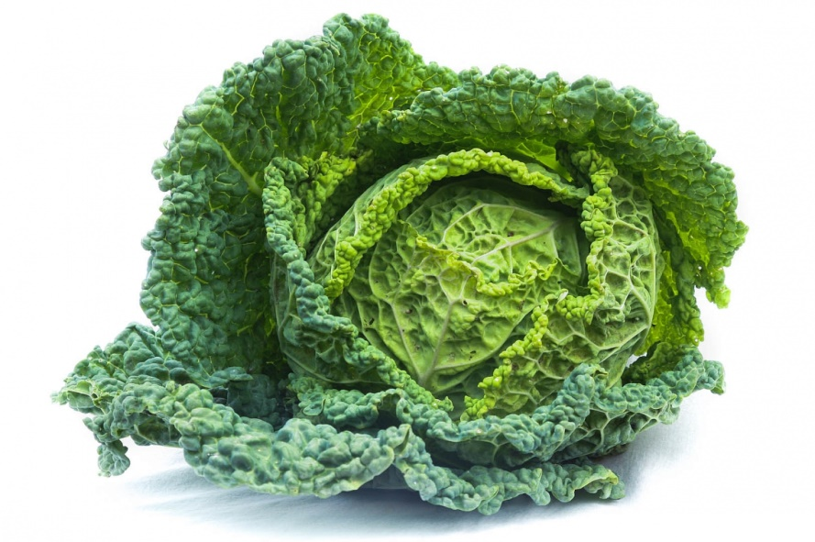
Brukev zelná

Slide 9
Planě rostoucí rostliny
Kokoška pastuší tobolka

Slide 10
Penízek rolní

Slide 11
Česnáček lékařský
Silice s vůní česneku

Slide 12
Řeřišnice luční

